Slide 1

Triển khai hệ thống quản lý xe VinFast trên nền tảng AWS (Car Management System – Cloud Deployment on AWS)
Học phần: Điện toán đám mây
Giảng viên hướng dẫn: TS. Hàn Trung Định
Nhóm thực hiện: Nhóm 01

Slide 2
THÀNH VIÊN NHÓM 01
22H1120002 – Huỳnh Nguyễn Quốc Bảo
22H1120004 – Nguyễn Việt Dũng
22H1120016 – Trần Đăng Nam
22H1120024 – Phan Ngọc Thạch
2251120129 – Nguyễn Hoàng Việt

Slide 3
NỘI DUNG
01. Giới thiệu dự án & Kiến trúc tổng quan
02. Hạ tầng Cloud & Docker
03. Triển khai Backend – Frontend – Database
04. Kiểm thử & vận hành hệ thống
05. Kết luận và hướng phát triển

Slide 4
01. GIỚI THIỆU DỰ ÁN & KIẾN TRÚC TỔNG QUAN

Slide 5
1. Giới thiệu dự án & kiến trúc tổng quan
1.1. Giới thiệu tổng quan dự án
Website phục vụ mục đích nghiên cứu và học tập, không mang tính thương mại.
Hai nhóm người dùng chính: Khách hàng & Admin.
Triển khai hệ thống hoàn chỉnh trên Cloud (AWS).
Áp dụng Docker, Cloud Database và Cloud Storage.
Notes:
Hệ thống của nhóm là một web application dành cho admin, phục vụ việc quản lý xe như thêm, sửa, xóa và xem danh sách xe.
Ứng dụng được chia rõ thành frontend, backend và database, triển khai theo mô hình client–server.
Mục tiêu của nhóm không chỉ là xây dựng ứng dụng web, mà là triển khai một hệ thống hoàn chỉnh trên cloud, đúng với nội dung môn học.

Slide 6
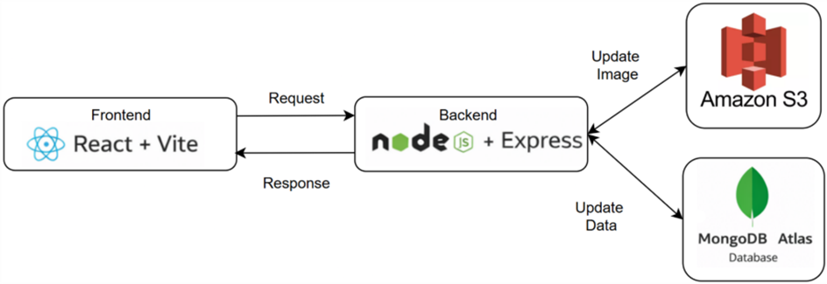
1. Giới thiệu dự án & kiến trúc tổng quan
1.2. Kiến trúc tổng quan trước triển khai

Slide 7
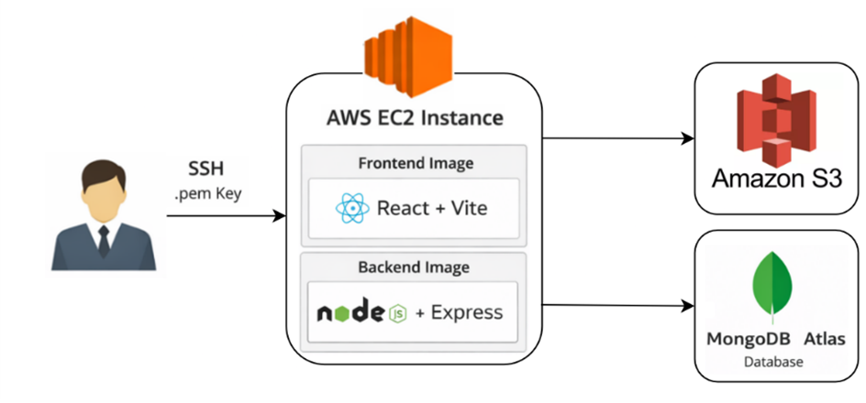
1. Giới thiệu dự án & kiến trúc tổng quan
1.3. Kiến trúc khi triển khai toàn bộ hệ thống trên nền tảng Cloud
Notes:
Luồng triển khai trên cloud.
Hình minh họa kiến trúc triển khai website showroom ô tô VinFast trên nền tảng điện toán đám mây AWS. Hệ thống được triển khai trên một máy chủ AWS EC2, trong đó frontend và backend được tách biệt rõ ràng.
Frontend và backend chạy trong các Docker container riêng biệt, giao tiếp qua Docker network nội bộ. Quản trị viên truy cập và quản lý hệ thống thông qua SSH bằng khóa bảo mật .pem. (Quản trị server thông qua SSH (.pem key))
Xác thực SSH bằng key (.pem)
Thay vì mật khẩu, SSH sử dụng cặp khóa mã hóa
Private key: file .pem (lưu trên máy cá nhân)
Public key: lưu trên server EC2
Chỉ người có file .pem hợp lệ mới có thể đăng nhập
SSH (Secure Shell) là một giao thức mạng bảo mật dùng để truy cập và điều khiển máy chủ từ xa thông qua dòng lệnh, phổ biến trong quản trị hệ thống và triển khai ứng dụng trên server.

Slide 8
02. HẠ TẦNG CLOUD & DOCKER

Slide 9

2. Hạ tầng Cloud & Docker
2.1. Hạ tầng Cloud sử dụng
AWS EC2 (m7i-flex.large).
Ubuntu Server.
Security Group mở port 22, 80, 5000.
Lý do chọn EC2:
Chủ động cấu hình.
Phù hợp mô hình học tập.
Gần với môi trường production.

Slide 10
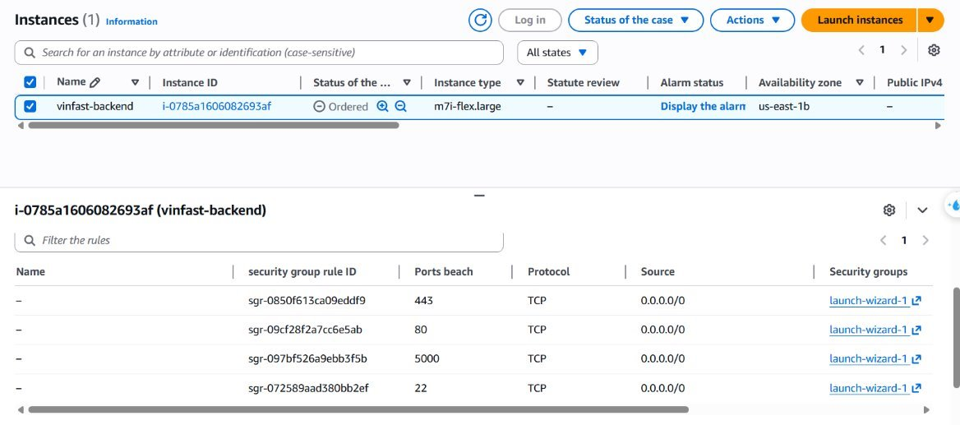
2. Hạ tầng Cloud & Docker
2.1. Hạ tầng Cloud

Slide 11

2. Hạ tầng Cloud & Docker
2.2. Docker & Docker Compose
Docker:
Đóng gói ứng dụng thành container.
Đảm bảo môi trường nhất quán.
Docker Compose:​
Quản lý nhiều container cùng lúc.
Frontend và Backend chạy độc lập.

Slide 12
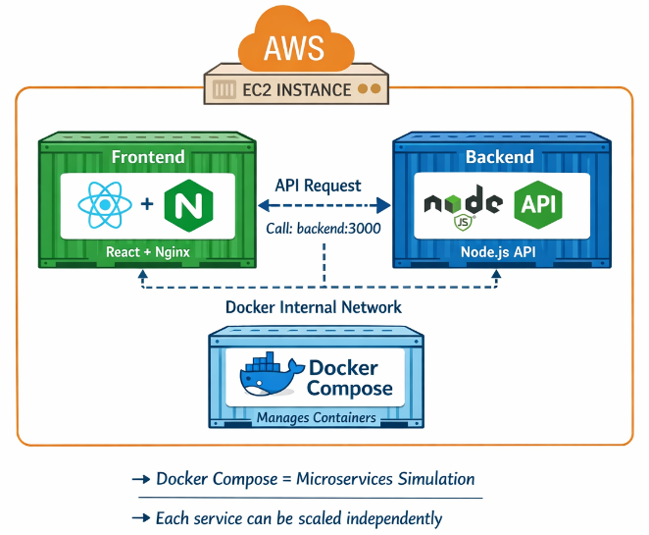
2. Hạ tầng Cloud & Docker
2.2. Docker & Docker Compose

Slide 13
03. TRIỂN KHAI FONTEND – BACKEND – DATABASE

Slide 14
3. Triển khai Backend, Frontend, Database
3.1. Triển khai Frontend & Backend
Frontend:
React + Vite.
Build thành static files.
Serve bằng Nginx (port 80).
Backend:
Node.js + Express.
REST API.
Chạy trong container (port 5000).

Slide 15
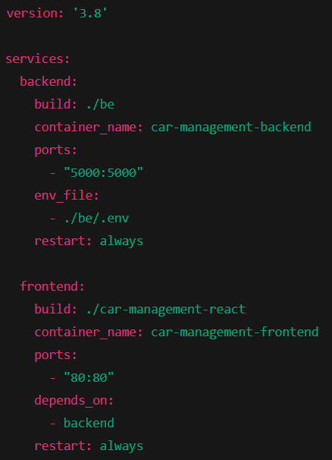
docker-compose.yml
docker-compose ps

Slide 16
3. Triển khai Backend, Frontend, Database
3.2. Database & Cloud Storage
MongoDB Atlas:
Database-as-a-Service.
Không cài DB trên EC2.
Dữ liệu an toàn, dễ scale.
Amazon S3:
Lưu trữ ảnh (Object Storage).
DB chỉ lưu URL ảnh.
Bảo mật: Dùng IAM Role (Không Access Key).

Slide 17
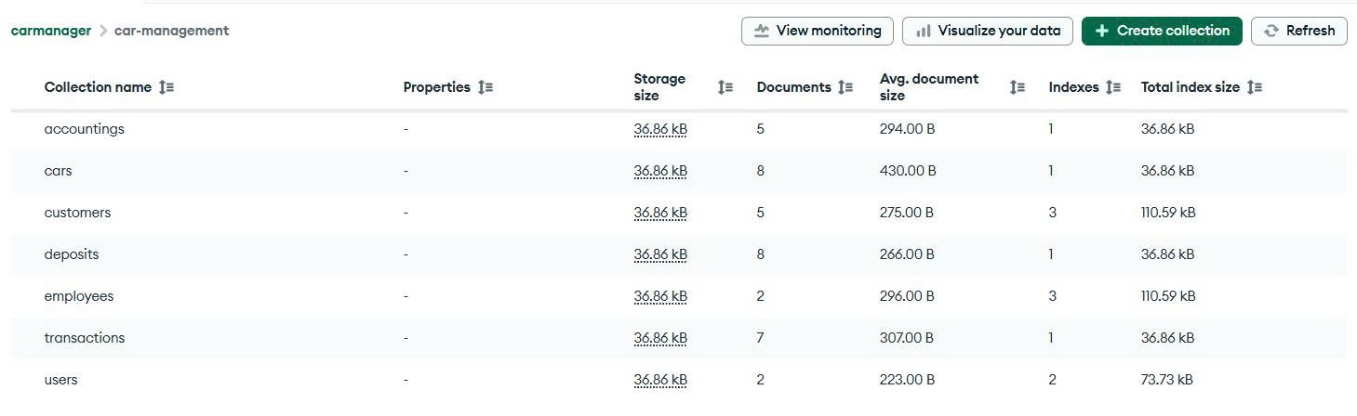
MongoDB Atlas

Slide 18
04. KIỂM THỬ & VẬN HÀNH HỆ THỐNG

Slide 19
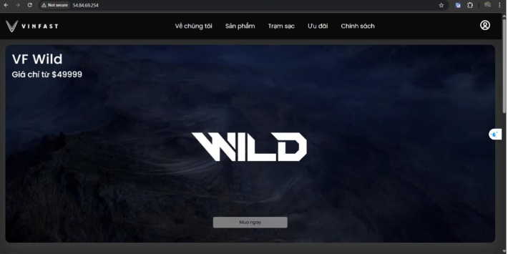
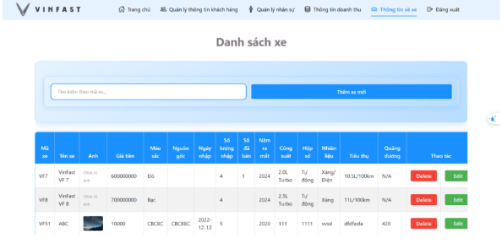
4. Kiểm thử & vận hành hệ thống
Kiểm thử sau triển khai
Kiểm thử hệ thống:
Truy cập web qua Public IP.
Đăng nhập admin.
Thêm / sửa / xóa xe.
Upload và hiển thị ảnh.

Slide 20
05. KẾT LUẬN & HƯỚNG PHÁT TRIỂN

Slide 21
5. Kết luận & Hướng phát triển
5.1. Giá trị đạt được khi áp dụng Cloud vào dự án
Áp dụng Cloud-native mindset.
Tách biệt hạ tầng và ứng dụng.
Dễ scale, dễ bảo trì.
Gần với hệ thống thực tế doanh nghiệp.

Slide 22
5. Kết luận & Hướng phát triển
5.2. Kết luận
Nhóm đã triển khai thành công hệ thống trên AWS.
Ứng dụng Docker, Cloud Database, Cloud Storage.
Đáp ứng đủ yêu cầu môn Điện toán đám mây.

Slide 23
5. Kết luận & Hướng phát triển
5.3. Hướng phát triển
Tích hợp thêm các phương thức thanh toán thực tế.
Thêm cơ chế Load Balancing.
Ứng dụng Auto-scaling.
CI/CD.
Triển khai trên ECS/ Kubernetes.
…

Slide 24
Cảm ơn Thầy và các bạn đã lắng nghe

